Slide 1

时间序列分析 Lesson-08
陈旸 & 开课吧人工智能学院课程组
2020.10

Slide 2
学习方法
Thinking：behind the theory, original from the real problem
Action：solve problems by tools, present the results

Slide 3
>> 今天的学习目标
时间序列模型
Project实战
Project A：对沪市指数走势进行预测
Project B：对北京PM2.5值进行预测
什么是时间序列预测
AR、MA、ARMA、ARIMA模型
使用ARMA/ARIMA对沪市指数进行预测
使用LSTM进行预测
Project：产品关联分析BI报表
PowerBI工具使用
BCG波士顿矩阵分析
可视化布局（文本框，切片器，表，散点图）
度量值（DAX表达式）
Project：移动推荐系统

Slide 4
1/2 时间序列模型

Slide 5
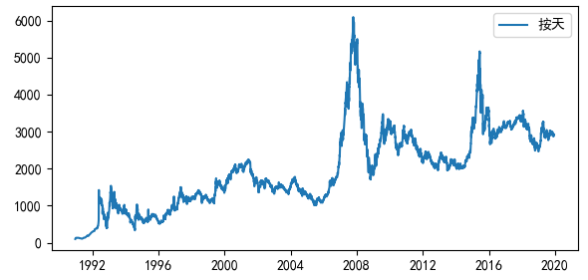
Project A：沪市指数预测
Project A：沪市指数预测
沪市指数的历史数据（从1990年12月19日到2020年3月12日），shanghai_index_1990_12_19_to_2020_03_12.csv
请你编写代码对沪市指数未来3个月（截止到2020年6月31日）的变化进行预测（将数据转化为按月统计即可）
1990年到2020年沪市指数走势

Slide 6
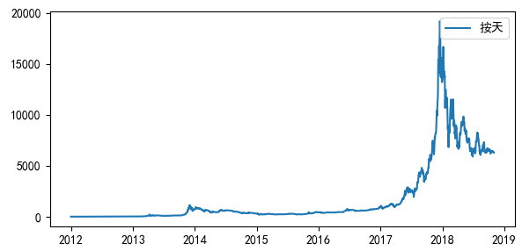
什么是时间序列模型
时间序列：
建立了观察结果与时间变化的关系，能帮预测未来一段时间内的结果变化情况
时间序列分析与回归分析的区别：
在选择模型前，我们需要确定结果与变量之间的关系。回归分析训练得到的是目标变量y与自变量x（一个或多个）的相关性，然后通过新的自变量x来预测目标变量y。而时间序列分析得到的是目标变量y与时间的相关性
回归分析擅长的是多变量与目标结果之间的分析，即便是单一变量，也往往与时间无关。而时间序列分析建立在时间变化的基础上，它会分析目标变量的趋势、周期、时期和不稳定因素等。这些趋势和周期都是在时间维度的基础上，是我们要观察的重要特征
2012年到2019年比特币走势

Slide 7
时间序列模型
时间序列：
按照时间顺序组成的数字序列
历史悠久，在中国古代的农业社会中，人们就将一年中不同时间节点和天气的规律总结了下来，形成了二十四节气，也就是从时间序列中观察天气和太阳的规律（只是当时没有时间序列模型和相应工具）
时间序列在金融、经济、商业领域拥有广泛的应用
机器学习模型，包括AR、MA、ARMA、ARIMA
神经网络模型，用LSTM进行时间序列预测
2012年到2019年比特币走势

Slide 8
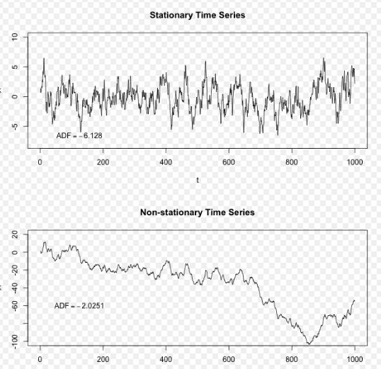
时间序列模型
时间序列及分解：
平稳序列，stationary series
基本上不存在趋势（Trend）的序列，各观察值基本上在某个固定的水平上波动
非平稳序列，non-stationary series
包含趋势、季节性或周期性的序列，可以只有一种成分，也可能是多种成分的组合

Slide 9
时间序列模型
时间序列及分解：
趋势（trend）：时间序列在长时期内呈现出来的某种持续上升或持续下降的变动，也称长期趋势
季节性（seasonality）：时间序列在一年内重复出现的周期波动。销售旺季，销售淡季，旅游旺季、旅游淡季
季节，可以是任何一种周期性变化，不一定是一年中的四季
含有季节成分的序列可能含有趋势，也可能不含有趋势
周期性（cyclicity）：通常是由经济环境的变化引起
不同于趋势变动，不是朝着单一方向的持续运动，而是涨落相间的交替波动
不同于季节变动，季节变动有比较固定的规律，变动周期大多为一年。周期性的循环波动无固定规律，变动周期多在一年以上，且周期长短不一
随机性（Irregular），指受偶然因素影响所形成的的不规则波动，在时间序列中无法预估
随机性是不规则波动，除去趋势、周期性、季节性的偶然性波动
因素 | 举例
长期趋势 Trend(T) | 国内生产总值
季节变动 Season(S) | 冰淇淋、暖宝宝、羽绒服、裙子等销售
周期性 Cyclic(C) | 太阳黑子数量变化
随机性 Irregular(I) | 股票市场受到突然的利好、利空等信息的影响，影响股价产生的波动

Slide 10
时间序列工具（statsmodels）
statsmodels工具：
statsmodels工具包提供统计计算，包括描述性统计以及统计模型的估计和推断
statsmodels主要包括如下子模块：
回归模型：线性回归，广义线性模型，线性混合效应模
方差分析（ANOVA）
时间序列分析：AR，ARMA，ARIMA等

Slide 11
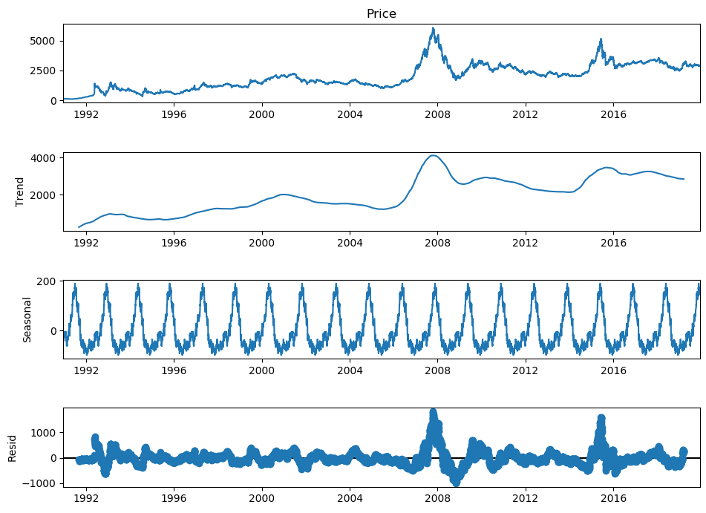
时间序列工具（statsmodels）
import statsmodels.api as sm
# 数据加载
data = pd.read_csv('shanghai_index_1990_12_19_to_2019_12_11.csv', usecols=['Timestamp', 'Price'])
data.Timestamp = pd.to_datetime(data.Timestamp)
data = data.set_index('Timestamp')
data['Price'] = data['Price'].apply(pd.to_numeric, errors='ignore')
# 进行线性插补缺漏值
data.Price.interpolate(inplace=True)
# 返回三个部分 trend（趋势），seasonal（季节性）和residual (残留)
result = sm.tsa.seasonal_decompose(data.Price, freq=288)
result.plot()
plt.show()

Slide 12
时间序列模型
AR模型：
Auto Regressive，中文叫自回归模型
认为过去若干时刻的点通过线性组合，再加上白噪声就可以预测未来某个时刻的点
日常生活环境中就存在白噪声，在数据挖掘的过程中，可以把它理解为一个期望为0，方差为常数的纯随机过程
AR模型存在一个阶数p，称为AR(p)模型，也叫作p阶自回归模型。指的是通过这个时刻点的前p个点，通过线性组合再加上白噪声来预测当前时刻点的值
AR是线性时间序列分析模型中最简单的模型，通过前面部分的数据与后面部分的数据之间的相关关系来建立回归方程：
AR(p)，表示p阶的自回归过程， 为自回归系数
表示白噪声，是时间序列中的数值的随机波动。这些波动会相互抵消，即累计为0
如果只有一个时间记录点时，则为AR(1)，即一阶自回归过程：

Slide 13
时间序列模型
MA模型：
Moving Average，中文叫做滑动平均模型
与AR模型大同小异，AR模型是历史时序值的线性组合，MA是通过历史白噪声进行线性组合来影响当前时刻点
MA模型中的历史白噪声是通过影响历史时序值，从而间接影响到当前时刻点的预测值
MA模型存在一个阶数q，称为MA(q)模型，也叫作q阶移动平均模型
AR和MA模型都存在阶数，在AR模型中，用p表示，在MA模型中用q表示，这两个模型大同小异，与AR模型不同的是MA模型是历史白噪声的线性组合
MA模型，通过前面通过将一段时间序列中白噪声序列进行加权和，可以得到移动平均方程：
MA(q)表示q阶移动平均过程， 为移动回归系数， 为不同时间点的白噪声
Xt 为第t天的股票价格，而Ut为第t天的新闻影响，当天的股票价格受当天的新闻影响，也受昨天的新闻影响（但影响力要弱些，所以要乘上系数）

Slide 14
时间序列模型
ARMA模型：
Auto Regressive Moving Average，中文叫做自回归滑动平均模型
AR模型和MA模型的混合，相比AR模型和MA模型，它有更准确的估计
ARMA模型存在p和q两个阶数，称为ARMA(p,q)模型：
自回归模型结合了两个模型的特点，AR解决当前数据与后期数据之间的关系，MA则可以解决随机变动，即噪声问题

Slide 15
时间序列模型
ARIMA模型：
Auto Regressive Integrated Moving Average模型，中文叫差分自回归滑动平均模型，也叫求合自回归滑动平均模型
相比于ARMA，ARIMA多了一个差分的过程，作用是对不平稳数据进行差分平稳，在差分平稳后再进行建模
ARIMA的原理和ARMA模型一样。相比于ARMA(p,q)的两个阶数，ARIMA是一个三元组的阶数(p,d,q)，称为ARIMA(p,d,q)模型，其中d是差分阶数
AR，MA是ARMA的特殊形式，而ARMA是ARIMA的特殊形式
ARIMA模型步骤：
Step1，观察时间序列数据，是否为平稳序列
Step2，对于非平稳时间序列要先进行d阶差分运算，化为平稳时间序列
Step3，使用ARIMA（p, d, q）模型进行训练拟合，找到最优的(p, d, q)，及训练好的模型
Step4，使用训练好的ARIMA模型进行预测，并对差分进行还原
ARIMA 用差分将不平稳数据先变得平稳，再用ARMA模型

Slide 16
时间序列模型
关于差分：
差分=序列之间做差值，目的是为了得到平稳的序列，也就是去掉前面数值的影响
一次差分为序列之间做一次差值，二次差分为在一次差分的基础上在做一次差分
若x=[1,4,9,16,25….]（x有二次趋势）
一次差分的结果为[4-1,9-4,16-9,25-16…] = [3,5,7,9,11…]，此时x序列仍不平稳，有一次上升的趋势
再做一次差分为[2,2,2,2…] ，此时x为平稳序列

Slide 17
ARMA工具
ARMA工具：
from statsmodels.tsa.arima_model import ARMA
ARMA(endog,order,exog=None)
endog：endogenous variable，代表内生变量，又叫非政策性变量，它是由模型决定的，不被政策左右，可以说是我们想要分析的变量，或者说是我们这次项目中需要用到的变量
order：代表是p和q的值，也就是ARMA中的阶数
exog：exogenous variables，代表外生变量。外生变量和内生变量一样是经济模型中的两个重要变量。相对于内生变量而言，外生变量又称作为政策性变量，在经济机制内受外部因素的影响，不是我们模型要研究的变量
如果我们想要创建ARMA(7,0)模型，可以写成：ARMA(data,(7,0))，其中data是我们想要观察的变量，(7,0)代表(p,q)的阶数。
fit函数，进行拟合
predict(start, end)函数，进行预测，其中start为预测的起始时间，end为预测的终止时间

Slide 18
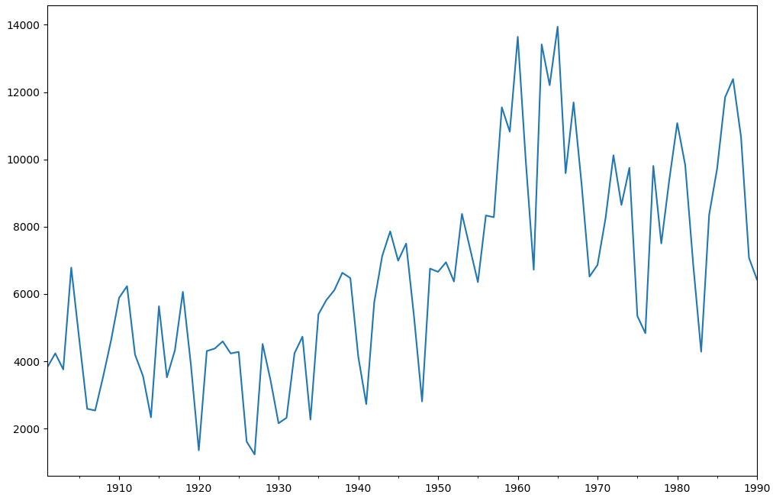
ARMA工具
# 用ARMA进行时间序列预测
from statsmodels.tsa.arima_model import ARMA
# 创建数据
data = [3821, 4236, 3758, 6783, 4664, 2589, 2538, 3542, 4626, 5886, 6233, 4199, 3561, 2335, 5636, 3524, 4327, 6064, 3912, 1356, 4305, 4379, 4592, 4233, 4281, 1613, 1233, 4514, 3431, 2159, 2322, 4239, 4733, 2268, 5397, 5821, 6115, 6631, 6474, 4134, 2728, 5753, 7130, 7860, 6991, 7499, 5301, 2808, 6755, 6658, 6944, 6372, 8380, 7366, 6352, 8333, 8281, 11548, 10823, 13642, 9973, 6723, 13416, 12205, 13942, 9590, 11693, 9276, 6519, 6863, 8237, 10122, 8646, 9749, 5346, 4836, 9806, 7502, 9387, 11078, 9832, 6886, 4285, 8351, 9725, 11844, 12387, 10666, 7072, 6429]
data=pd.Series(data)
data_index = sm.tsa.datetools.dates_from_range('1901','1990')

Slide 19
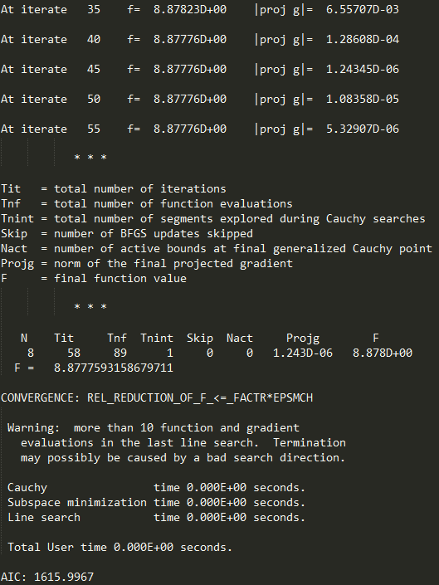
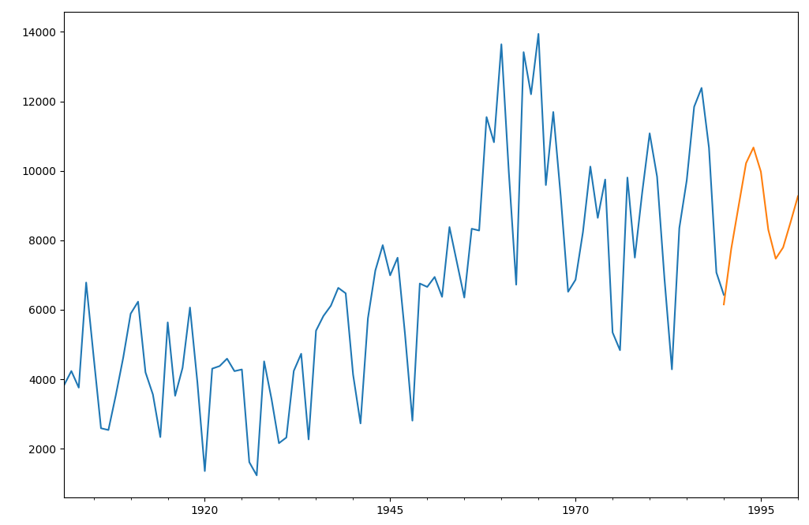
ARMA工具
# 绘制数据图
data.index = pd.Index(data_index)
data.plot(figsize=(12,8))
plt.show()
# 创建ARMA模型# 创建ARMA模型
arma = ARMA(data,(7,0)).fit()
print('AIC: %0.4lf' %arma.aic)
# 模型预测
predict_y = arma.predict('1990', '2000')
# 预测结果绘制
fig, ax = plt.subplots(figsize=(12, 8))
ax = data.ix['1901':].plot(ax=ax)
predict_y.plot(ax=ax)
plt.show()
AIC准则，也叫作赤池消息准则，是衡量统计模型拟合好坏的一个标准，数值越小代表模型拟合得越好

Slide 20
Project A：沪市指数预测（ARMA）
使用ARMA工具对沪市指数进行预测：
Step1，数据加载&探索
按照不同的时间尺度（天，月，季度，年）可以将数据压缩，得到不同尺度的数据，然后做可视化呈现。这4个时间尺度上，我们选择“月”作为预测模型的时间尺度
df_month = df.resample('M').mean()
Step2，模型选择&训练，在给定范围内，选择最优的超参数
创建ARMA时间序列模型。我们并不知道p和q取什么值时，模型最优，因此可以给它们设置一个区间范围，比如都是range(0,3)，然后计算不同模型的AIC数值，选择最小的AIC数值对应的那个ARMA模型
Step3，模型预测，可视化呈现
用这个最优的ARMA模型预测未来3个月的沪市指数走势，并将结果做可视化呈现。
1990年到2020年沪市指数走势

Slide 21
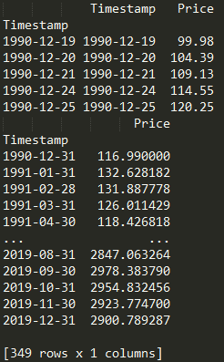
Project A：沪市指数预测（ARMA）
# 数据加载
df = pd.read_csv('./shanghai_index_1990_12_19_to_2020_03_12.csv')
df = df[['Timestamp', 'Price']]
# 将时间作为df的索引
df.Timestamp = pd.to_datetime(df.Timestamp)
df.index = df.Timestamp
# 数据探索
print(df.head())
# 按照月，季度，年来统计
df_month = df.resample('M').mean()
print(df_month)
df_Q = df.resample('Q-DEC').mean()
df_year = df.resample('A-DEC').mean()

Slide 22
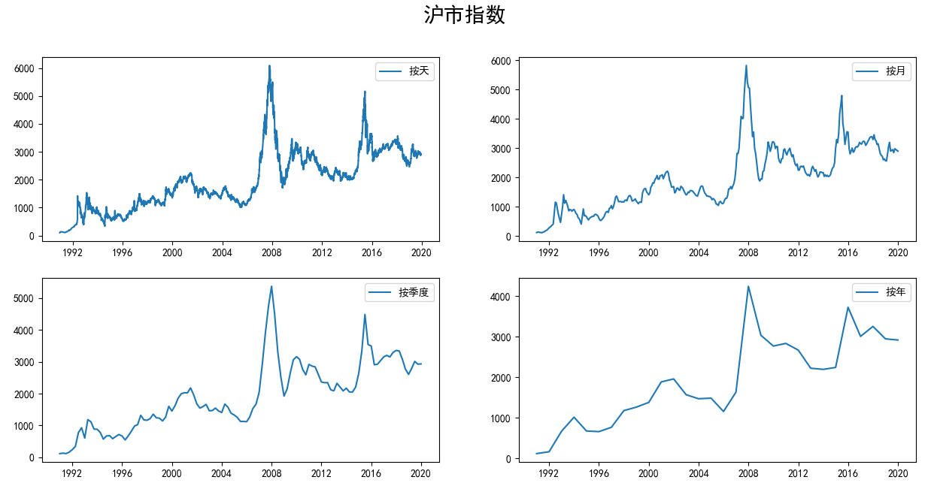
Project A：沪市指数预测（ARMA）
# 按照天，月，季度，年来显示沪市指数的走势
fig = plt.figure(figsize=[15, 7])
plt.rcParams['font.sans-serif']=['SimHei'] #用来正常显示中文标签
plt.suptitle('沪市指数', fontsize=20)
plt.subplot(221)
plt.plot(df.Price, '-', label='按天')
plt.legend()
plt.subplot(222)
plt.plot(df_month.Price, '-', label='按月')
……
plt.plot(df_Q.Price, '-', label='按季度')
……
plt.plot(df_year.Price, '-', label='按年')
plt.legend()
plt.show()

Slide 23
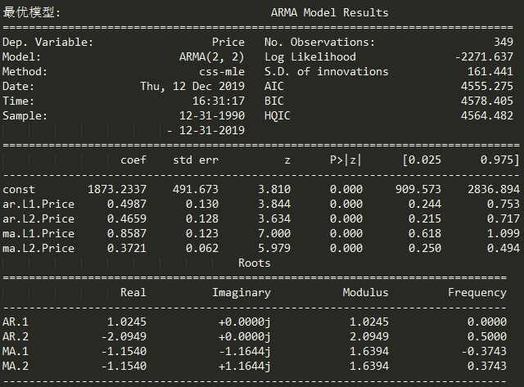
Project A：沪市指数预测（ARMA）
# 设置参数范围
ps = range(0, 3)
qs = range(0, 3)
parameters = product(ps, qs)
parameters_list = list(parameters)
# 寻找最优ARMA模型参数，即best_aic最小
results = []
best_aic = float("inf") # 正无穷
for param in parameters_list:
try:
model = ARMA(df_month.Price,order=(param[0], param[1])).fit()
except ValueError:
print('参数错误:', param)
continue
aic = model.aic
if aic < best_aic:
best_model = model
best_aic = aic
best_param = param
results.append([param, model.aic])
print('最优模型: ', best_model.summary())

Slide 24
Project A：沪市指数预测（ARMA）
# 设置future_month，需要预测的时间date_list
future_month = 3
last_month = pd.to_datetime(df_month2.index[len(df_month2)-1])
date_list = []
for i in range(future_month):
# 计算下个月有多少天
year = last_month.year
month = last_month.month
if month == 12:
month = 1
year = year+1
else:
month = month + 1
next_month_days = calendar.monthrange(year, month)[1]
#print(next_month_days)
last_month = last_month + timedelta(days=next_month_days)
date_list.append(last_month)
print('date_list=', date_list)
date_list= [Timestamp('2020-04-30 00:00:00', freq='M'), Timestamp('2020-05-31 00:00:00', freq='M'), Timestamp('2020-06-30 00:00:00', freq='M')]

Slide 25
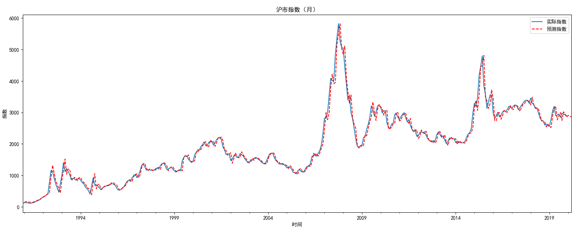
Project A：沪市指数预测（ARMA）
# 添加未来要预测的3个月
future = pd.DataFrame(index=date_list, columns= df_month.columns)
df_month2 = pd.concat([df_month2, future])
df_month2['forecast'] = best_model.predict(start=0, end=len(df_month2))
# 第一个元素不正确，设置为NaN
df_month2['forecast'][0] = np.NaN
print(df_month2)
# 沪市指数预测结果显示
plt.figure(figsize=(30,7))
df_month2.Price.plot(label='实际指数')
df_month2.forecast.plot(color='r', ls='--', label='预测指数')
plt.legend()
plt.title('沪市指数（月）')
plt.xlabel('时间')
plt.ylabel('指数')
plt.show()

Slide 26
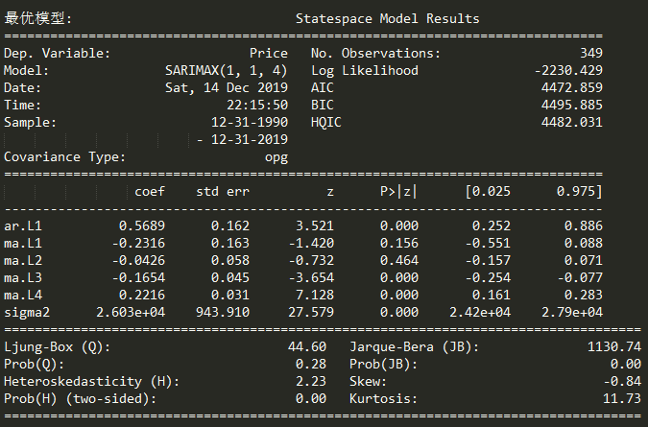
Project A：沪市指数预测（ARMA）
# 设置参数范围
ps = range(0, 5)
qs = range(0, 5)
ds = range(1, 2) #使用1阶差分
for param in parameters_list:
try:
model = sm.tsa.statespace.SARIMAX(df_month.Price,
order=(param[0], param[1], param[2]),
enforce_stationarity=False,
enforce_invertibility=False).fit()
except ValueError:
print('参数错误:', param)
continue
aic = model.aic
if aic < best_aic:
……
# 输出最优模型
print('最优模型: ', best_model.summary())

Slide 27
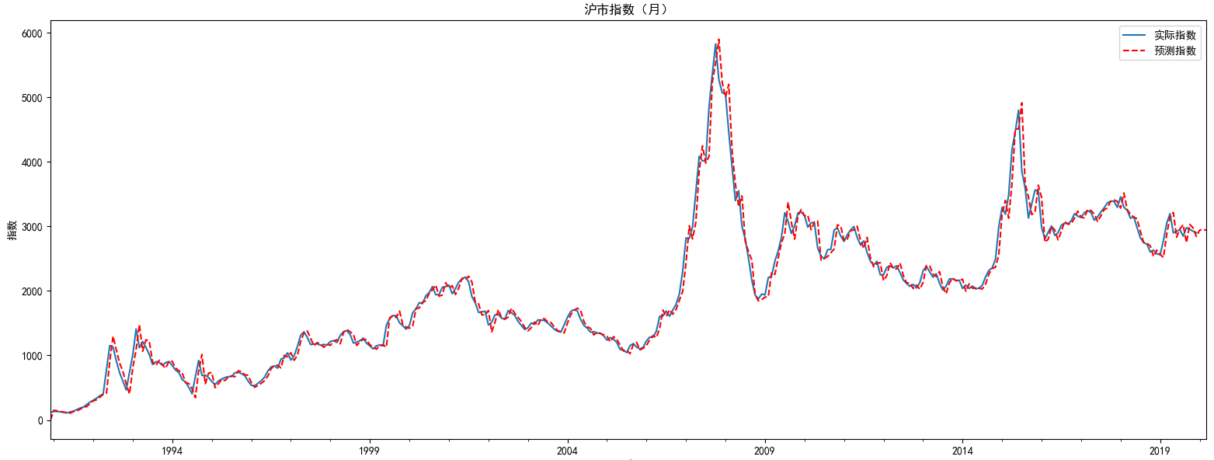
Project A：沪市指数预测（ARMA）
# 添加未来要预测的3个月
future = pd.DataFrame(index=date_list, columns= df_month.columns)
df_month2 = pd.concat([df_month2, future])
# get_prediction得到的是区间，使用predicted_mean
df_month2['forecast'] = best_model.get_prediction(start=0, end=len(df_month2)).predicted_mean
# 沪市指数预测结果显示
plt.figure(figsize=(30,7))
df_month2.Price.plot(label='实际指数')
df_month2.forecast.plot(color='r', ls='--', label='预测指数')
plt.legend()
plt.title('沪市指数（月）')
plt.xlabel('时间')
plt.ylabel('指数')
plt.show()

Slide 28
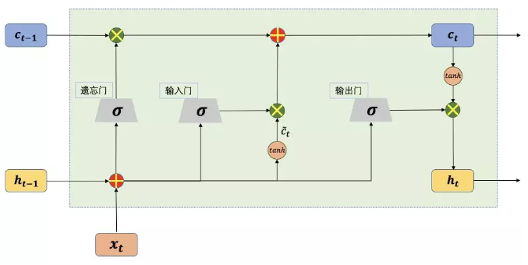
使用LSTM进行时间序列预测
LSTM：
LSTM，Long Short-Term Memory，长短记忆网络
可以避免常规RNN的梯度消失，在工业界有广泛应用
引入了三个门函数：输入门（Input Gate）、遗忘门（Forget Gate）和输出门（Output Gate）来控制输入值、记忆值和输出值
输入门决定了当前时刻网络的状态有多少信息需要保存到内部状态中，遗忘门决定了过去的状态信息有多少需要丢弃 => 输入门和遗忘门是LSTM能够记忆长期依赖的关键
输出门决定当前时刻的内部状态有多少信息需要输出给外部状态。
一个LSTM单元在每个时间步会接收三个输入：
当前时刻的输入，
自上一时刻的内部状态
上一时刻的外部状态
和 同时作为三个“门”的输入
是Logistic函数

Slide 29
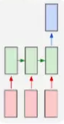
使用LSTM进行时间序列预测
Keras的LSTM层：
keras.layers.recurrent.LSTM(units, activation, return_sequences, input_shape)
units，输出维度
activation，激活函数
return_sequences，默认False，若为True则返回整个序列，否则仅返回输出序列的最后一个输出
input_shape，是一个二元组(n_steps_in, n_features)，n_steps_in 为输入的 X 每次考虑的时间步，n_features 为输入有几个序列
训练集：
X, y
10, 20, 30 40
20, 30, 40 50
30, 40, 50 60
…
预测输入：
X，
70, 80, 90
many to one（多对一，多个输入对应一个输出）
# LSTM设置
n_steps = 3 #输入时间步
n_features = 1 #输入特征维度
n_steps_out = 1 # 输出时间步
model.add( LSTM(50, activation='relu', input_shape = (n_steps, n_features)) )
model.add(Dense(1)) #输出只有1个时间步
model.compile(optimizer='adam', loss='mse')

Slide 30
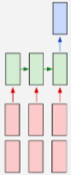
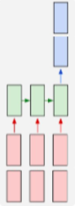
使用LSTM进行时间序列预测
训练集：
X， y
[[10 15]
[20 25]
[30 35]] 65
[[20 25]
[30 35]
[40 45]] 85
[[30 35]
[40 45]
[50 55]] 105
[[40 45]
[50 55]
[60 65]] 125
…
训练集：
X, y
[[10 15 25]
[20 25 45]
[30 35 65]] [40 45 85]
[[20 25 45]
[30 35 65]
[40 45 85]] [ 50 55 105]
[[ 30 35 65]
[ 40 45 85]
[ 50 55 105]] [ 60 65 125]
[[ 40 45 85]
[ 50 55 105]
[ 60 65 125]] [ 70 75 145]
…
预测输入：
X，
70, 75, 145
80, 85, 165
90, 95, 185
many to one（多对一）
many to one（多对一）
# LSTM设置
n_steps = 3 #输入时间步
n_features = 3 #输入特征维度
n_steps_out = 1 # 输出时间步
model.add(LSTM(100, activation='relu', return_sequences=True, input_shape=(n_steps, n_features)))
model.add(Dense(n_features)) #不是1
model.compile(optimizer='adam', loss='mse')
# LSTM设置
n_steps = 3 #输入时间步
n_features = 2 #输入特征维度
model.add( LSTM(50, activation='relu', input_shape = (n_steps, n_features)) )
model.add(Dense(1))
model.compile(optimizer='adam', loss='mse')

Slide 31
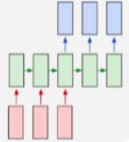
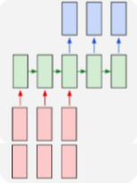
使用LSTM进行时间序列预测
训练集：
X, y
[10 20 30] [40 50]
[20 30 40] [50 60]
[30 40 50] [60 70]
[40 50 60] [70 80]
…
预测输入：
X，
[70, 80, 90]
训练集：
X, y
[[10 15]
[20 25]
[30 35]] [65
85]
[[20 25]
[30 35]
[40 45]] [ 85
105]
[[30 35]
[40 45]
[50 55]] [105
125]
…
预测输入：
X，
[40 45]
[50 55]
[60 65]
many to many（多对多）
many to many（多对多）
# LSTM设置
n_steps_in = 3 #输入时间步
n_steps_out = 2 #输出时间步
n_features = 1 #输入特征维度
model = Sequential()
model.add(LSTM(100, activation='relu', return_sequences=True, input_shape=(n_steps_in, n_features)))
model.add(LSTM(100, activation='relu'))
model.add(Dense(n_steps_out))
model.compile(optimizer='adam', loss='mse')
# LSTM设置
n_steps_in = 3 #输入时间步
n_steps_out = 2 #输出时间步
n_features = 2 #输入特征维度
model.add(LSTM(100, activation='relu', return_sequences=True, input_shape=(n_steps_in, n_features)))
model.add(LSTM(100, activation='relu'))
model.add(Dense(n_steps_out))
model.compile(optimizer='adam', loss='mse')

Slide 32
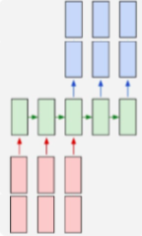
使用LSTM进行时间序列预测
训练集：
X, y
[[10 15 25]
[20 25 45]
[30 35 65]] [[ 40 45 85]
[ 50 55 105]]
[[20 25 45]
[30 35 65]
[40 45 85]] [[ 50 55 105]
[ 60 65 125]]
[[ 30 35 65]
[ 40 45 85]
[ 50 55 105]] [[ 60 65 125]
[ 70 75 145]]
…
预测输入：
X，
[[ 40 45 85]
[ 50 55 105]
[ 60 65 125]]
many to many（多对多）
# LSTM设置
n_steps_in = 3 #输入时间步
n_steps_out = 2 #输出时间步
n_features = 3 #输入特征维度
model.add(LSTM(200, activation='relu', input_shape=(n_steps_in, n_features)))
model.add(RepeatVector(n_steps_out))
model.add(LSTM(200, activation='relu', return_sequences=True))
model.add(TimeDistributed(Dense(n_features)))
model.compile(optimizer='adam', loss='mse')

Slide 33
使用LSTM进行时间序列预测
TimeDistributed的使用：
TimeDistributed是Keras中的包装器
model = Sequential()
# 将模型的shape由(None, 10,16) 变成 (None, 10, 8)
model.add(TimeDistributed(Dense(8), input_shape=(10, 16)))
TD层和Dense配合使用，主要应用于一对多，多对多的情况
input_shape = (10,16)，表示步长是10，特征维度为16，
首先使用TimeDistributed(Dense(8), input_shape = (10,16)) 把每一步的维度为16变成8，不改变步长的大小
若该层的batch输入shape为(50, 10, 16)，则这一层之后的输出shape为(50, 10, 8)
RepeatVector的使用：
RepeatVector(n) 将输入重复n次
model = Sequential()
# 原来模型的output_shape = (None, 32)，`None` 是batch 维度
model.add(Dense(32, input_dim=32))
# 使用RepeatVector，将模型output_shape 设置为 (None, 3, 32)
model.add(RepeatVector(3))
如果输入的形状为(None,32)，经过添加RepeatVector(3)层之后，输出变为(None,3,32), RepeatVector不改变我们的步长，改变我们的每一步的维数（即：属性长度）

Slide 34
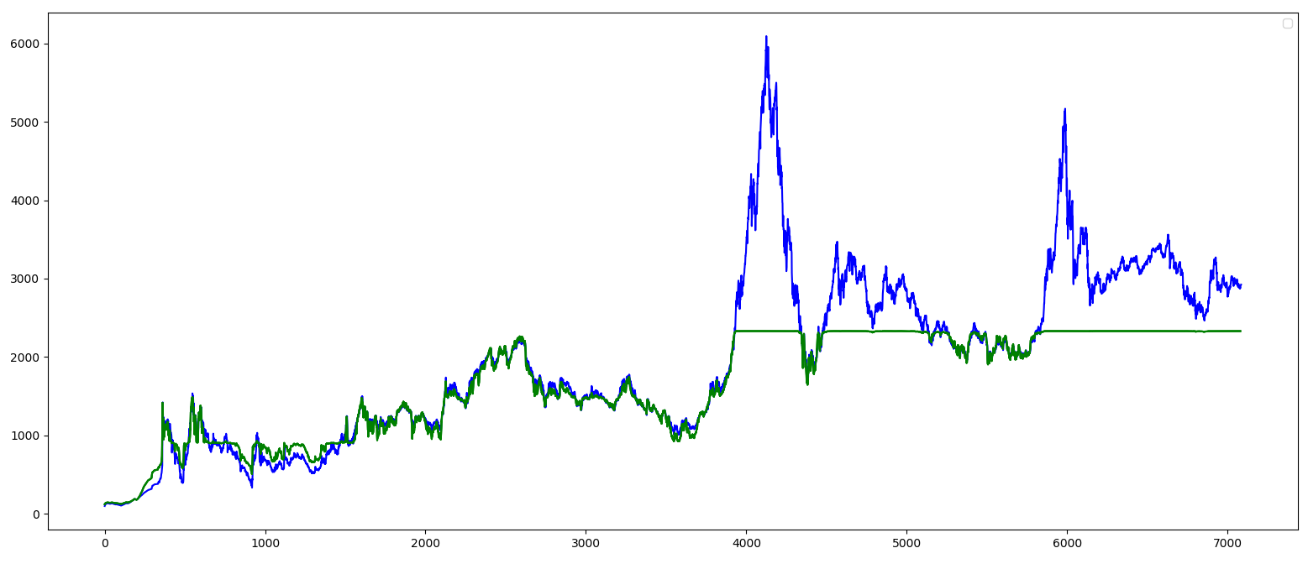
Project A：沪市指数预测（LSTM）
# 设置观测数据input(X)的步长（时间步），epochs，batch_size
timesteps_in = 3
timesteps_out = 3
epochs = 500
batch_size = 100
data = pd.read_csv('./shanghai_index_1990_12_19_to_2019_12_11.csv')
data_set = data[['Price']].values.astype('float64')
# 转化为可以用于监督学习的数据
train_x, label_y, test_data= get_train_set(data_set, timesteps_in=timesteps_in, timesteps_out=timesteps_out)
# 使用LSTM进行训练、预测
lstm_model(data_set, train_x, label_y, epochs, batch_size, test_data, timesteps_out=timesteps_out)

Slide 35
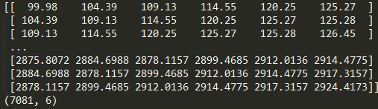
Project A：沪市指数预测（LSTM）
# 转化为可以用于监督学习的数据
def get_train_set(data_set, timesteps_in, timesteps_out=1):
train_data_set = np.array(data_set)
reframed_train_data_set = np.array(series_to_supervised(train_data_set, timesteps_in, timesteps_out).values)
print(reframed_train_data_set)
print(reframed_train_data_set.shape)
train_x, train_y = reframed_train_data_set[:, :-timesteps_out], reframed_train_data_set[:, -timesteps_out:]
# 将数据集重构为符合LSTM要求的数据格式,即 [样本数，时间步，特征]
train_x = train_x.reshape((train_x.shape[0], timesteps_in, 1))
# test_data是用于计算correlation与spearman-correlation而存在
test_data = train_data_set[train_x.shape[0] + timesteps_out:, :]
#pd.DataFrame(reframed_train_data_set).to_csv('temp.csv')
return train_x, train_y, test_data

Slide 36
Project A：沪市指数预测（LSTM）
# 将时间序列数据转换为适用于监督学习的数据
def series_to_supervised(data, n_in=1, n_out=1, dropnan=True):
n_vars = 1 if type(data) is list else data.shape[1]
df = DataFrame(data)
cols, names = list(), list()
for i in range(n_in, 0, -1):
cols.append(df.shift(i))
names += [('var%d(t-%d)' % (j + 1, i)) for j in range(n_vars)]
# 预测序列 (t, t+1, ... t+n)
for i in range(0, n_out):
cols.append(df.shift(-i))
if i == 0:
names += [('var%d(t)' % (j + 1)) for j in range(n_vars)]
else:
names += [('var%d(t+%d)' % (j + 1, i)) for j in range(n_vars)]
agg = concat(cols, axis=1)
agg.columns = names
# 去掉NaN行
if dropnan:
agg.dropna(inplace=True)
return agg

Slide 37
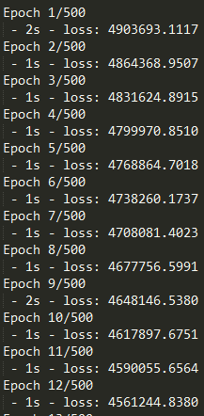
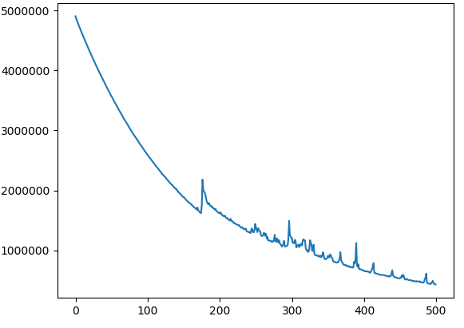
Project A：沪市指数预测（LSTM）
# 使用LSTM进行预测
def lstm_model(source_data_set, train_x, label_y, input_epochs, input_batch_size, test_data, timesteps_out):
model = Sequential()
# 第一层, 隐藏层神经元节点个数为128, 返回整个序列
model.add(LSTM(128, return_sequences=True, activation='tanh', input_shape=(train_x.shape[1], train_x.shape[2])))
# 第二层，隐藏层神经元节点个数为128, 只返回序列最后一个输出
model.add(LSTM(128, return_sequences=False))
model.add(Dropout(0.5))
# 第三层 因为是回归问题所以使用linear
model.add(Dense(timesteps_out, activation='linear'))
model.compile(loss='mean_squared_error', optimizer='adam')
# LSTM训练 input_epochs次数
res = model.fit(train_x, label_y, epochs=input_epochs, batch_size=input_batch_size, verbose=2, shuffle=False)
# 模型预测
test_predict = model.predict(train_x)
# 串联多个迭代对象，形成更大的迭代对象
test_data_list = list(chain(*test_data))
test_predict_list = list(chain(*test_predict))
plt.plot(res.history['loss'], label='train')
plt.show()

Slide 38
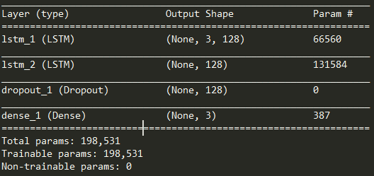

Project A：沪市指数预测（LSTM）
print(model.summary())
plot_img(source_data_set, test_predict)
# 呈现原始数据，训练结果，验证结果，预测结果
def plot_img(source_data_set, train_predict):
plt.figure(figsize=(24, 8))
# 原始数据蓝色
plt.plot(source_data_set[:, -1], c='b')
# 训练数据绿色
plt.plot([x for x in train_predict], c='g')
plt.legend()
plt.show()

Slide 39
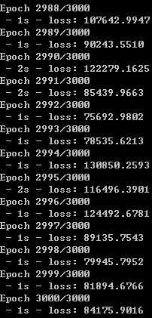
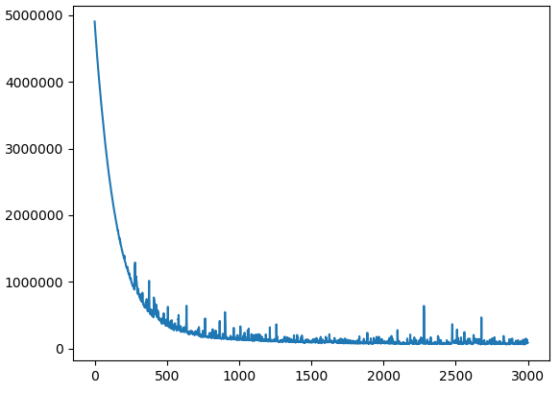
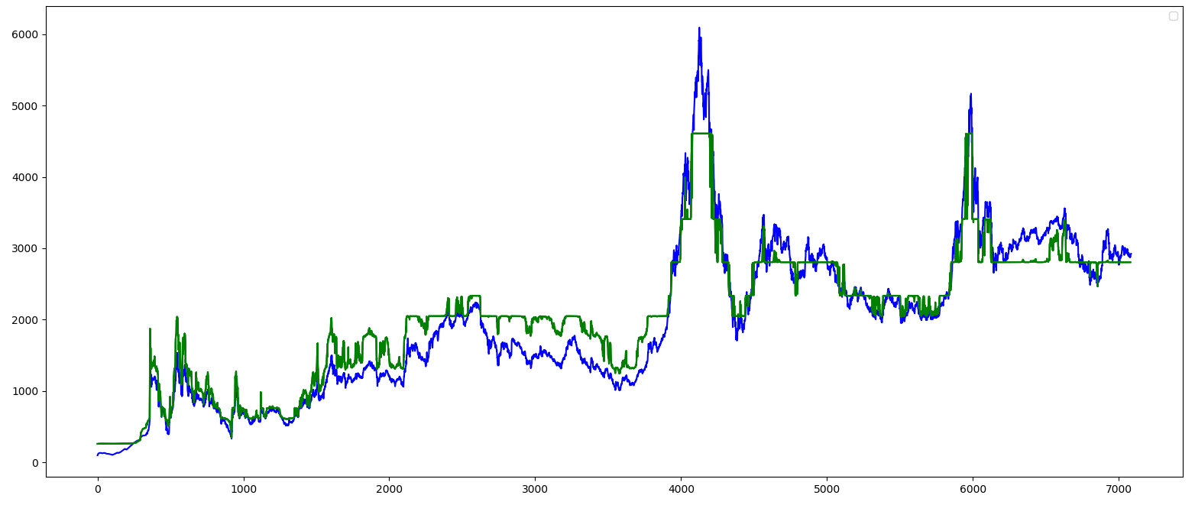
Project A：沪市指数预测（LSTM）
# 设置观测数据input(X)的步长（时间步），epochs，batch_size
timesteps_in = 3
timesteps_out = 3
epochs = 3000
batch_size = 100
# 使用LSTM进行训练、预测
lstm_model(data_set, train_x, label_y, epochs, batch_size, timesteps_out=timesteps_out)

Slide 40
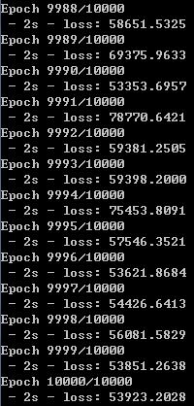
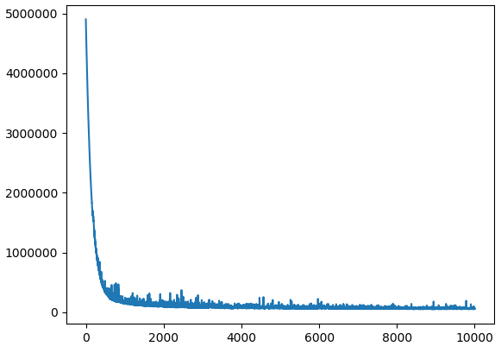
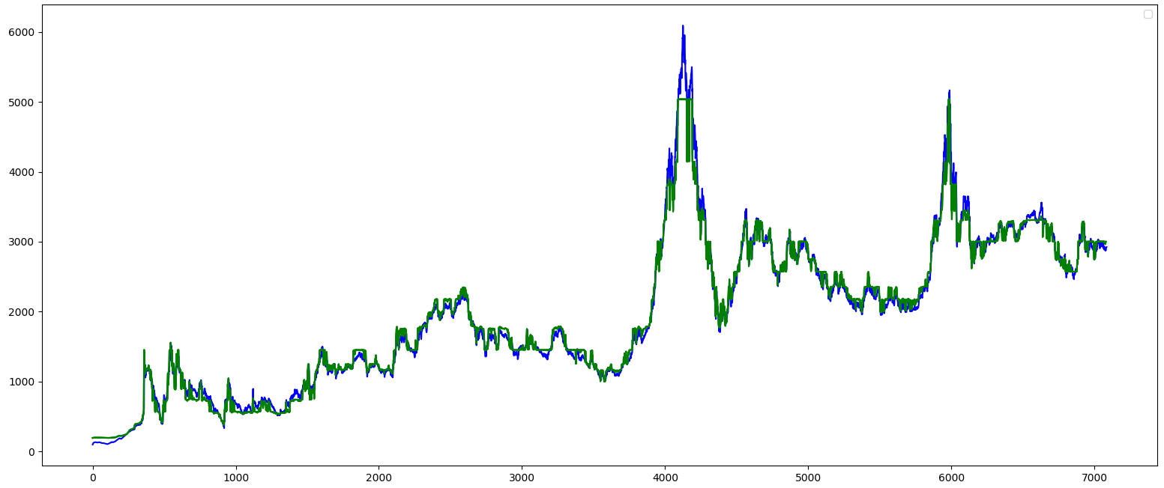
Project A：沪市指数预测（LSTM）
# 设置观测数据input(X)的步长（时间步），epochs，batch_size
timesteps_in = 3
timesteps_out = 3
epochs = 10000
batch_size = 100
# 使用LSTM进行训练、预测
lstm_model(data_set, train_x, label_y, epochs, batch_size, timesteps_out=timesteps_out)

Slide 41
Project B：预测北京PM2.5值
PM2.5数据集：
https://archive.ics.uci.edu/ml/datasets/Beijing%20PM2.5%20Data
PM2.5的分级标准为：
优 35微克（ug）/每立方
良 35~75微克（ug）/每立方
轻度污染 75~115微克（ug）/每立方
中度污染 115~150微克（ug）/每立方
重度污染 150~250微克（ug）/每立方
严重污染 250及以上微克（ug）/每立方
No | year | month | day | hour | pm2.5 | DEWP | TEMP | PRES | cbwd | Iws | Is | Ir
1 | 2010 | 1 | 1 | 0 | NA | -21 | -11 | 1021 | NW | 1.79 | 0 | 0
2 | 2010 | 1 | 1 | 1 | NA | -21 | -12 | 1020 | NW | 4.92 | 0 | 0
3 | 2010 | 1 | 1 | 2 | NA | -21 | -11 | 1019 | NW | 6.71 | 0 | 0
4 | 2010 | 1 | 1 | 3 | NA | -21 | -14 | 1019 | NW | 9.84 | 0 | 0
5 | 2010 | 1 | 1 | 4 | NA | -20 | -12 | 1018 | NW | 12.97 | 0 | 0
6 | 2010 | 1 | 1 | 5 | NA | -19 | -10 | 1017 | NW | 16.1 | 0 | 0
……
43822 | 2014 | 12 | 31 | 21 | 10 | -22 | -3 | 1034 | NW | 242.7 | 0 | 0
43823 | 2014 | 12 | 31 | 22 | 8 | -22 | -4 | 1034 | NW | 246.72 | 0 | 0
43824 | 2014 | 12 | 31 | 23 | 12 | -21 | -3 | 1034 | NW | 249.85 | 0 | 0
DEWP: 露点
TEMP: 温度
PRES:气压
cbwd: 组合风向
Iws: 风速
Is：积累雪量
Ir：积累雨量

Slide 42
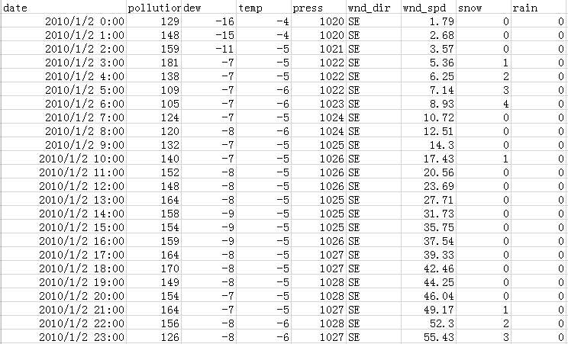
Project B：预测北京PM2.5值
# 将原始数据格式中的year, month, day, hour进行合并，并保存新的文件pollution.csv
from datetime import datetime
# 数据加载
def parse(x):
return datetime.strptime(x, '%Y %m %d %H')
dataset = read_csv('./raw.csv', parse_dates = [['year', 'month', 'day', 'hour']], index_col=0, date_parser=parse)
dataset.drop('No', axis=1, inplace=True)
# 列名替换
dataset.columns = ['pollution', 'dew', 'temp', 'press', 'wnd_dir', 'wnd_spd', 'snow', 'rain']
dataset.index.name = 'date'
# 缺失值填充
dataset['pollution'].fillna(0, inplace=True)
# 去掉第一天数据（前24小时）
dataset = dataset[24:]
dataset.to_csv('pollution.csv')

Slide 43
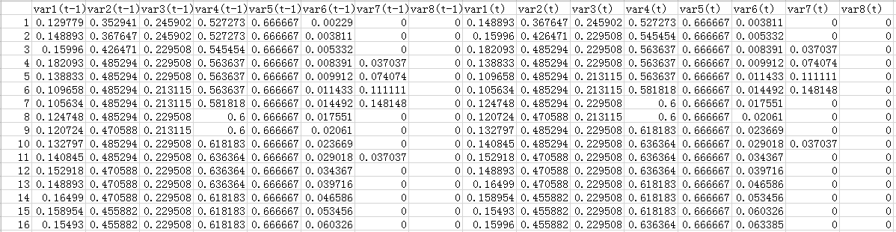
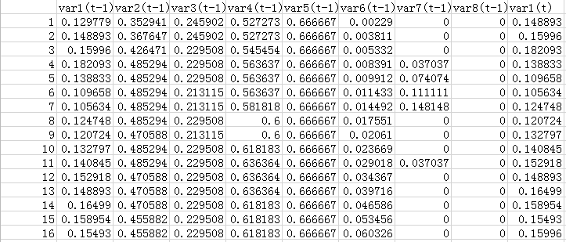
Project B：预测北京PM2.5值
# 将时间序列数据转换为适合监督学习的数据
reframed = series_to_supervised(scaled, 1, 1)
reframed.to_csv('reframed-1.csv')
# 去掉不需要预测的列，即var2(t) var3(t) var4(t) var5(t) var6(t) var7(t) var8(t)
reframed.drop(reframed.columns[[9,10,11,12,13,14,15]], axis=1, inplace=True)
reframed.to_csv('reframed-2.csv')

Slide 44
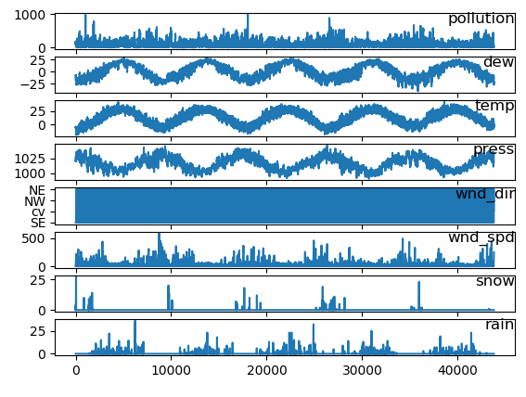
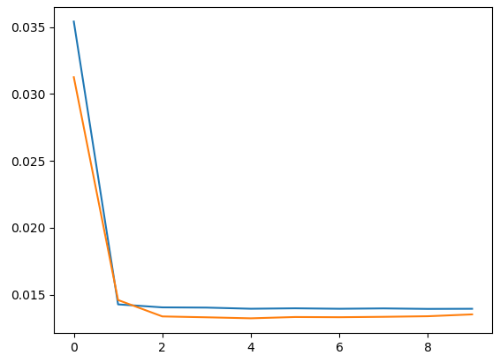
Project B：预测北京PM2.5值
可视化：8个指标随着时间的变化趋势
可视化：训练集和验证集loss在epochs中的变化

Slide 45
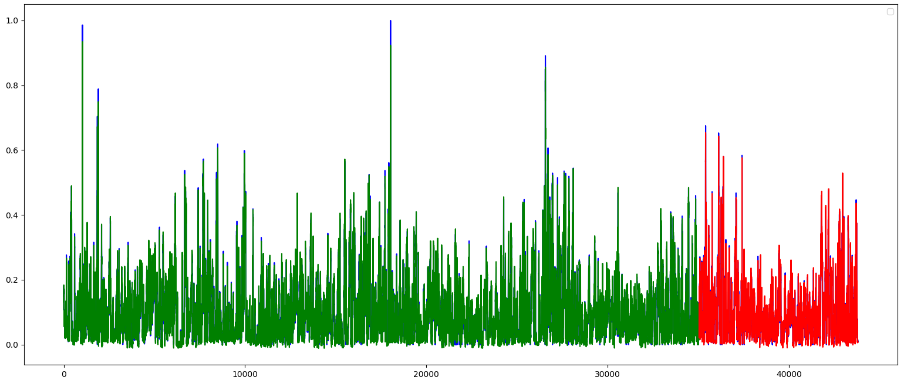
Project B：预测北京PM2.5值
Model: "sequential_1"
_________________________________________________________________
Layer (type) Output Shape Param #
=================================================================
lstm_1 (LSTM) (None, 50) 11800
_________________________________________________________________
dense_1 (Dense) (None, 1) 51
=================================================================
Total params: 11,851
Trainable params: 11,851
Non-trainable params: 0
print(model.summary())
# 绘制预测结果与实际结果对比
plot_img(values, train_predict, test_predict)

Slide 46
Summary
时间序列是结构化数据，每个时间戳就有一个数值
研究时间序列可以方便我们对未来进行预测，或者异常检测
应用场景：
金融股票价格预测，资金流入流出预测
运维中的异常检测，日活月活时间序列异常检测
预测方法：
统计学方法 ARMA, ARIMA
from statsmodels.tsa.arima_model import ARMA
statsmodels提供统计计算，包括描述性统计、统计模型的估计和推断
使用RNN/LSTM进行预测
keras.layers.recurrent.LSTM(units, activation, return_sequences, input_shape)

Slide 47
2/2 Projects实战

Slide 48
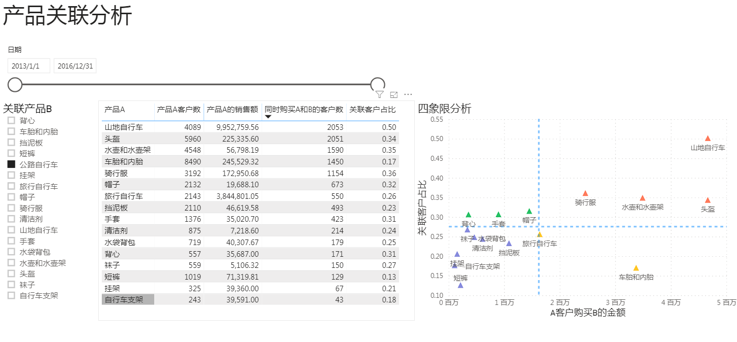
产品关联分析可视化
Thinking：
领导让你对产品之间的关联分析进行可视化呈现，你会怎么做？
我们要处理一个数据分析项目，一般分为几个步骤

Slide 49
产品关联分析可视化
数据分析的架构（3A）：
Data Aggregation
Data Analysis
Data Activation
数据中台
数据分析
业务自动化

Slide 50
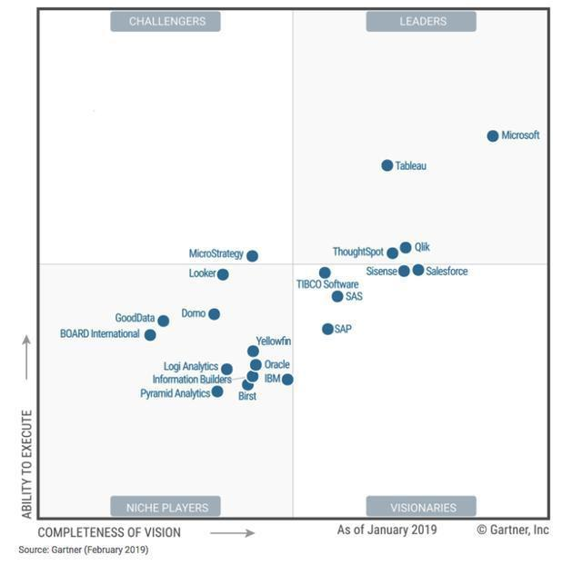
数据可视化的技术选型
BI工具：
Power BI
Tableau
FineBI
Metabase
Superset（由Airbnb数据部门开源）
BI平台魔力象限（by Gartner）

Slide 51
BI报表（产品关联分析）
数据源：产品表.csv，订单表.csv，客户.csv，日期表.csv
找出与某个产品关联度高的产品（按照关联客户占比，购买金额划分）

Slide 52
BI报表（产品关联分析）
客户
产品表
数据源：产品表.csv，订单表.csv，客户.csv，日期表.csv
客户ID
28389
21768
25863
14501
……
13671
18529
产品类别 | 产品ID | 产品型号 | 产品名称
配件 | 528 | Mountain Tire Tube | 车胎和内胎
配件 | 480 | Patch kit | 车胎和内胎
配件 | 537 | HL Mountain Tire | 车胎和内胎
配件 | 529 | Road Tire Tube | 车胎和内胎
…… | …… | …… | ……
配件 | 477 | Water Bottle | 水壶和水壶架
自行车 | 322 | Road-650 | 公路自行车
日期表
日期 | 年度 | 季度 | 月份 | 日 | 年度季度 | 年度月份 | 星期几
2013/7/1 | 2013 | Q3 | 7 | 1 | 2013Q3 | 201307 | 1
…… | …… | …… | …… | …… | …… | …… | ……
2016/1/31 | 2016 | Q1 | 1 | 31 | 2016Q1 | 201601 | 7
订单表
订单日期 | 年份 | 订单数量 | 产品ID | 产品型号名称 | 产品名称 | 产品类别 | 单价 | 销售金额 | 产品成本 | 利润 | 客户ID | 交易类型 | 销售区域ID | 销售大区 | 国家 | 区域
2016/1/1 | 2016 | 1 | 528 | Mountain Tire Tube | 车胎和内胎 | 配件 | 4.99 | 4.99 | 1.8663 | 3.1237 | 12411 | 1 | 4 | 西南区 | 中国 | 大中华区
2016/1/2 | 2016 | 1 | 528 | Mountain Tire Tube | 车胎和内胎 | 配件 | 4.99 | 4.99 | 1.8663 | 3.1237 | 16720 | 1 | 4 | 西南区 | 中国 | 大中华区
2016/1/2 | 2016 | 1 | 528 | Mountain Tire Tube | 车胎和内胎 | 配件 | 4.99 | 4.99 | 1.8663 | 3.1237 | 25967 | 1 | 4 | 西南区 | 中国 | 大中华区
2016/1/5 | 2016 | 1 | 528 | Mountain Tire Tube | 车胎和内胎 | 配件 | 4.99 | 4.99 | 1.8663 | 3.1237 | 23689 | 1 | 4 | 西南区 | 中国 | 大中华区
…… | …… | …… | …… | …… | …… | …… | …… | …… | …… | …… | …… | …… | …… | …… | …… | ……
2016/7/30 | 2016 | 1 | 528 | Mountain Tire Tube | 车胎和内胎 | 配件 | 4.99 | 4.99 | 1.8663 | 3.1237 | 13423 | 1 | 6 | 韩国 | 韩国 | 韩国
2016/7/30 | 2016 | 1 | 528 | Mountain Tire Tube | 车胎和内胎 | 配件 | 4.99 | 4.99 | 1.8663 | 3.1237 | 13175 | 1 | 6 | 韩国 | 韩国 | 韩国

Slide 53
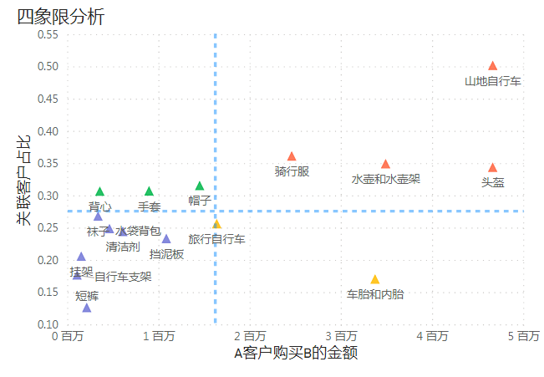
BI报表（产品关联分析）
借鉴BCG波士顿矩阵，将产品关联分析划分为4个象限
Thinking：针对波士顿矩阵，不同的象限该采取怎样的决策？
高
Question mark
问题业务
Star
明星业务
相对市场增长率
Dog
瘦狗业务
Cash Cows
金牛业务
低
低
高
相对市场占有率

Slide 54
BI报表（产品关联分析）
Step1，可视化布局：
插入文本框，显示BI报表的标题
插入切片器，用于筛选
时间切片器、关联产品切片器
插入表，用于显示具体的数据
比如 产品A，产品A客户数，产品A的销售额，同时购买A和B的客户数，关联客户比
插入散点图，用于显示四象限（关联客户比，A客户购买B的金额）

Slide 55
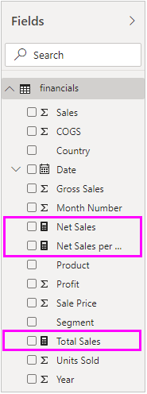
BI报表（产品关联分析）
Step2，新建度量值：
如果你不想对每行都计算，而是想获取行的汇总值时，可以使用“度量值”
与计算列的区别：
计算列是在数据模型刷新的时候，使用表格当前行的数据作为上下文，不会随着用户对透视表的操作而改变
度量值，是对聚合数据进行操作，使用透视表中的上下文
比如，在透视表中，使用表格的行列进行筛选，数据源表格数据通过这些筛选条件进行聚合和计算（也就是度量值使用用户操作的上下文进行的筛选聚合）
（数据透视表是一种可以快速汇总大量数据的交互式方法）
度量值带有“计算器”标志
可以添加到可视化效果中，和其他字段一样
创建度量值，会使用DAX（数据分析表达式）公式语言

Slide 56
BI报表（产品关联分析）
数据分析表达式 (DAX) ：
逻辑判断函数
AND(<logical1>,<logical2>)
Thinking：A =IF(AND(10 > 9, -10 < -1), "Both true", "One or more false") 应该为多少？
IF(logical_test,<value_if_true>, value_if_false)
SWITCH(<expression>,条件1,值1,条件2,值2)
统计聚合函数：
函数 | 说明
SUM() | 求和
MAX() | 最大值
MIN() | 最小值
DISTINCTCOUNT() | 去重后列所包含的元素个数
COUNTROWS() | 表的行数
COUNT() | 列中包含数字的单元的数目
COUNTA() | 列中不为空的单元的数目
COUNTBLANK() | 列中空白单元的数目

Slide 57
BI报表（产品关联分析）
CALCULATE(<expression>,<filter1>,<filter2>...)
作用：在指定筛选器filter所修改的上下文中对表达式求值
返回值：作为表达式结果的值
To Do：在表中插入 产品数量，产品数量1，产品数量2，产品数量3
产品数量 = COUNTROWS('产品表')
产品数量1 = CALCULATE([产品数量])
产品数量2 = CALCULATE([产品数量],'产品表'[品牌]="大众")
产品数量3 = CALCULATE([产品数量],ALL('产品表'))
产品编号 | 产品名称 | 品牌 | 类别 | 零售价格
1001 | 途昂 | 大众 | SUV | 359900
1002 | 途观 | 大众 | SUV | 220000
1003 | 朗逸 | 大众 | 轿车 | 115900
2001 | 昂科威 | 通用 | SUV | 189900
2002 | 昂科拉 | 通用 | SUV | 155900
2003 | 英朗 | 通用 | 轿车 | 152700
3001 | Q5 | 奥迪 | SUV | 399600
3002 | Q7 | 奥迪 | SUV | 699800
3003 | A6L | 奥迪 | 轿车 | 348200

Slide 58
BI报表（产品关联分析）
CALCULATETABLE，计算并返回表（不是标量值）
AVERAGEX，在表中计算表达式的平均值
关联客户占比 平均值 = AVERAGEX(ALL('产品表'[产品名称]),[关联客户占比])
NATURALINNERJOIN，内部连接，返回两个表公共列的交集及其他列

Slide 59
BI报表（产品关联分析）
DAX 的列表函数:
FILTER，比如FILTER (ALL (Table), Condition)
VALUES ( <TableName Or ColumnName> )
VALUES 是一个表函数，可以用列名或表名作为参数，VALUES 返回参数在当前筛选上下文中的所有可见值。
①建立虚拟表,该表与所筛选的原表有关联,无需建立关系
②在使用filter，calculate,countrows, sumx, topn这些函数，如果需要引用表而不是列时，values就可以将列转换成表
ALL，函数目的正好与FILTER函数相反
ALL(表) 或者ALL(列,列,...)
ALL('产品表') 返回整个产品表
ALL('订单'[产品名称]) 返回订单表中不重复的产品名称
DISTINCT(表[列])，返回不重复值的列表
DISTINCT('订单表'[客户ID])，从事实表中提取某一列，生成维度表
COUNTROWS(DISTINCT('订单表'[客户ID]))，计算不重复的客户ID数量

Slide 60
BI报表（产品关联分析）
SELECTEDVALUE(表[列], 备用值(可选参数))
SELECTEDVALUE，上下文过滤为一个值时，返回该值
参数：
第一个参数必须：表的列，不能是表达式
第二个参数是可选，当上下文过滤后为空，或者多个值时，返回该备用值，不填时默认为BLANK()
通常用于度量值，获取外部上下文筛选器，比如动态指标分析时，使用它获取外部切片器的信息
当切片器选中“销售额”时，计算度量值[销售额]
当切片器选中“利润”时，计算度量值[利润]
指标数据 =
SWITCH(TRUE(), SELECTEDVALUE('数据表'[分析指标])="销售额",[销售额],
SELECTEDVALUE('数据表'[分析指标])="利润",[利润],[销售额]
)

Slide 61
BI报表（产品关联分析）
Thinking：新建度量值“产品AB是否一致”
SELECTEDVALUE，上下文过滤为一个值时，返回该值
参数：
产品AB是否一致 = IF(SELECTEDVALUE('产品表'[产品名称])=SELECTEDVALUE('关联产品表'[产品名称]),1,0)
USERELATIONSHIP实现两个表之间的关系调用
不返回任何值，该函数只在计算期间启用指定的关系，使用时不区分两个列参数的前后顺序
DIVIDE(分子,分母,[替换结果])
安全除法函数，[替换结果]默认不需要输入即为空白（BLANK），也可以替换成其它结果

Slide 62
BI报表（产品关联分析）
绘制BI报表的标题：
选择文本框，输入文字“产品关联分析”
插入切片器（关联产品B）：
字段：产品名称（来自关联产品表）
可以重命名为“关联产品B”
插入表（显示 产品A和产品B的关联度）
值：产品A，产品A客户数
同时购买A和B的客户数
产品A的销售额，A客户购买B的金额
数据表加载
再次加载“产品表”，命名为“关联产品表”
关联产品与订单表 是虚线关系
日期表中的日期与 订单表中的订单日期建立关系
销售额 = SUM('订单表'[销售金额])
客户数 = COUNTROWS(VALUES('订单表'[客户ID]))
产品AB是否一致 = IF(SELECTEDVALUE('产品表'[产品名称])=SELECTEDVALUE('关联产品表'[产品名称]),1,0)
产品A的销售额 = IF([产品AB是否一致],BLANK(),[销售额])
产品A客户数 = IF([产品AB是否一致],BLANK(),[客户数])

Slide 63
BI报表（产品关联分析）
同时购买A和B的客户数 =
VAR Bcustomer=
CALCULATETABLE(
VALUES('订单表'[客户ID]),
USERELATIONSHIP('关联产品表'[产品ID],'订单表'[产品ID]),
ALL('产品表')
)
RETURN IF([产品AB是否一致],BLANK(),CALCULATE([客户数],Bcustomer))
关联客户占比 = DIVIDE([同时购买A和B的客户数],[客户数])
关联客户占比 平均值 = AVERAGEX(ALL('产品表'[产品名称]),[关联客户占比])
关联产品B的销售额 = CALCULATE([销售额],USERELATIONSHIP('关联产品表'[产品ID],'订单表'[产品ID]),ALL('产品表') )
A客户购买B的金额 =
VAR Acustomer=CALCULATETABLE(VALUES('订单表'[客户ID]))
VAR Bcustomer=CALCULATETABLE(VALUES('订单表'[客户ID]),USERELATIONSHIP('关联产品表'[产品ID],'订单表'[产品ID]),ALL('产品表'))
RETURN IF([产品AB是否一致],BLANK(),CALCULATE([关联产品B的销售额],NATURALINNERJOIN(Acustomer,Bcustomer)))
A客户购买B的金额 平均值 = AVERAGEX(ALL('产品表'[产品名称]),[A客户购买B的金额])

Slide 64
BI报表（产品关联分析）
度量值：散点图配色
散点图配色 =
SWITCH(TRUE(),
AND([A客户购买B的金额]>=[A客户购买B的金额 平均值],[关联客户占比]>=[关联客户占比 平均值]),"#FF6440",
AND([A客户购买B的金额]>=[A客户购买B的金额 平均值],[关联客户占比]<[关联客户占比 平均值]),"#FFBC00",
AND([A客户购买B的金额]<[A客户购买B的金额 平均值],[关联客户占比]>=[关联客户占比 平均值]),"#00B74A",
AND([A客户购买B的金额]<[A客户购买B的金额 平均值],[关联客户占比]<[关联客户占比 平均值]),"#7277D8"
)
绘制散点图：
详细信息：产品名称
X轴：A客户购买B的金额
Y周：关联客户占比
绘制四象限：在分析按钮中，选择平均值线
打开类别标签
格式->形状->三角形
数据颜色->将默认颜色修改为fx，格式模式 字段值，一句为 散点图配色
粉色
黄色
绿色
紫色

Slide 65
BI报表（产品关联分析）
如何打造好的DashBoard体验：
限定在一个屏幕可以查看的内容，太多的信息/数据会造成读者的混乱
考虑从上到下的阅读习惯，上面放关键的KPI，下面放些细节信息
限定仪表板包含3到5个关键的KPI,图表或图形
提供足够的上下文，将有关联性的图形放在一起
避免没有任何解释的单一数字出现
不要为了漂亮而选择没必要的图形

Slide 66

Project：移动推荐系统
移动推荐系统
https://tianchi.aliyun.com/competition/entrance/231522/information
在真实的业务场景下，需要对所有商品的一个子集构建个性化推荐模型。在这个任务中，不仅需要利用用户在这个商品子集上的行为数据，还需要利用更丰富的用户行为数据：
目标是使用D来构造U中用户对P中商品的推荐模型
符号 | 含义
U | 用户集合
I | 商品全集
P | 商品子集，P ⊆ I
D | 用户对商品全集的行为数据集合

Slide 67
Project：移动推荐系统
移动推荐系统
2万用户的完整行为数据以及百万级的商品信息
训练数据包含了抽样出来的一定量用户在一个月时间（11.18~12.18）之内的移动端行为数据（D），对应数据表tianchi_fresh_comp_train_user.csv
商品子集（P），数据表为tianchi_fresh_comp_train_item.csv
评分数据是用户在一个月之后的一天（12.19）对商品子集（P）的购买数据
字段 | 字段说明 | 提取说明
item_id | 商品标识 | 抽样&字段脱敏
item_ geohash | 商品位置的空间标识，可以为空 | 由经纬度通过保密的算法生成
item_category | 商品分类标识 | 字段脱敏
字段 | 字段说明 | 提取说明
user_id | 用户标识 | 抽样&字段脱敏
item_id | 商品标识 | 字段脱敏
behavior_type | 用户对商品的行为类型 | 包括浏览、收藏、加购物车、购买，对应取值分别是1、2、3、4
user_geohash | 用户位置的空间标识，可以为空 | 由经纬度通过保密的算法生成
item_category | 商品分类标识 | 字段脱敏
time | 行为时间 | 精确到小时级别

Slide 68
Project：移动推荐系统
移动推荐系统
使用训练数据建立推荐模型，并输出用户在接下来一天（12月19日）对商品子集（P）购买行为的预测结果
输出结果：tianchi_mobile_recommendation_predict.csv
评估指标（F1值）
精确度
召回率
F1值
PredictionSet为算法预测的购买数据集合
ReferenceSet为真实的答案购买数据集合
以F1值作为最终的唯一评测标准
user_id | item_id
100000 | 2345
100000 | 2478
100001 | 127900
100002 | 207245

Slide 69
Project：移动推荐系统
数据预处理
用户购买行对于购买的影响会随着时间逐渐减弱，可以设置test day考察日一周以内的特征数据
可以将数据切分成多组
train1: 11.22~11.27 -> 11.28
train2: 11.29~12.04 -> 12.05
train3: 12.06~12.10 -> 12.12
train4: 12.13~12.18 -> 12.19
Thinking：为什么要考察12.19，12.12，12.05，11.28
因为12月19日是周五，所以我们test day也需要为周五
因为train3包括了双12（异常期，大促），可以将train3省略
最终将数据集划分为3组，分别进行训练和测试
train1: 11.22~11.27 -> 11.28
train2: 11.29~12.04 -> 12.05
train3: 12.13~12.18 -> 12.19

Slide 70
大数据处理（chunksize）
chunksize使用：
pandas使用chunksize分块处理大型csv文件
chunksize，单个IO大小，设置越大站占用内存高，需要的iteration少，速度快
# 设置解析
dateparse = lambda dates: pd.datetime.strptime(dates, '%Y-%m-%d %H')
for df in pd.read_csv(open(file_name, 'r'),
parse_dates=['time'],
index_col = ['time'],
date_parser = dateparse,
chunksize = 100000):
# 如果想要追加文件的话，设置mode=a
train1.to_csv(train1_file, columns=['user_id','item_id','behavior_type','item_category'], header=False, mode='a')

Slide 71
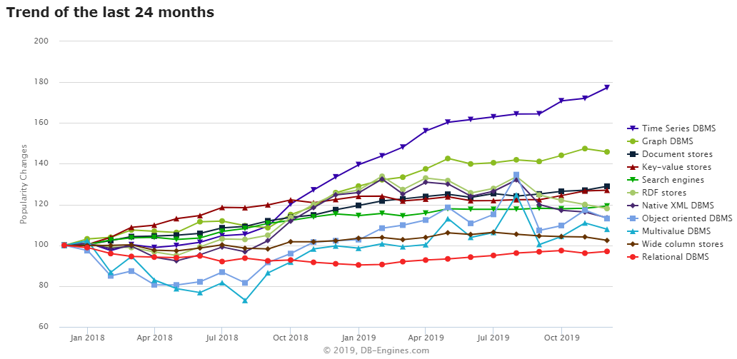
Thinking&Action
Thinking1：今天讲解了时间序列预测的两种方式，实际上在数据库内建时间属性后，可以产生时序数据库，请思考什么是时序数据库？为什么时间序列数据成为增长最快的数据类型之一

Slide 72
Thinking&Action
Thinking2：BCG Matrix（波士顿矩阵）四象限分别代表什么？不同象限，有怎样的数据决策

Slide 73
Thinking&Action
Action1：股票价格预测
任何股票价格预测，比如 美吉姆
http://quotes.money.163.com/trade/lsjysj_002621.html
历史数据（从1990年12月19日至今）
请你编写代码对该股票未来3个月的变化进行预测（可以按照月来统计，也可以按照天）
模型选择：ARMA/ARIMA/LSTM 中的任意一种
1990年到2020年沪市指数走势

Slide 74
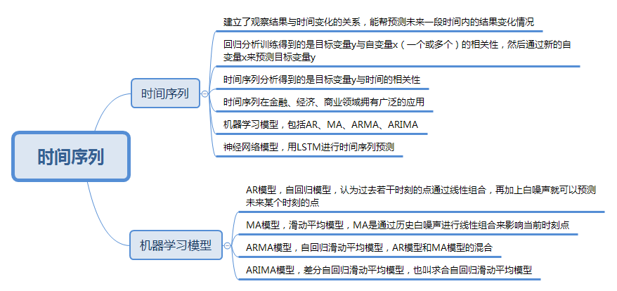
Summary

Slide 75
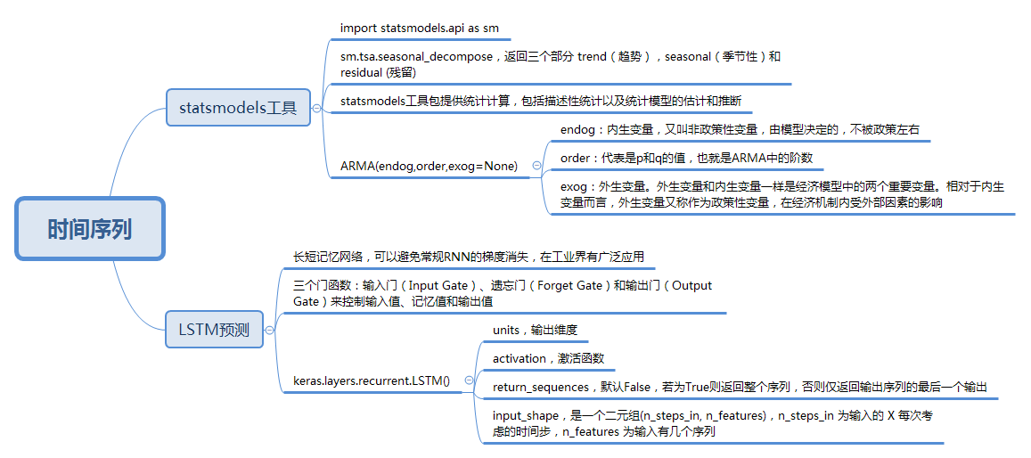
Summary

Slide 76
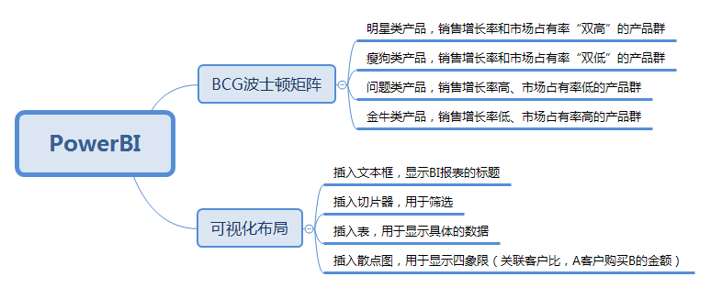
Summary

Slide 77
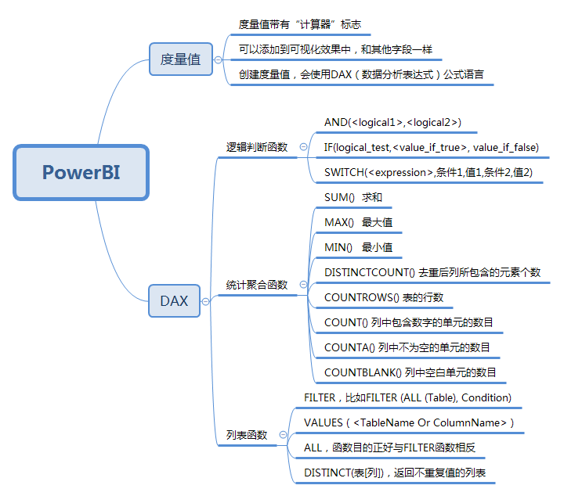
Summary

Slide 78
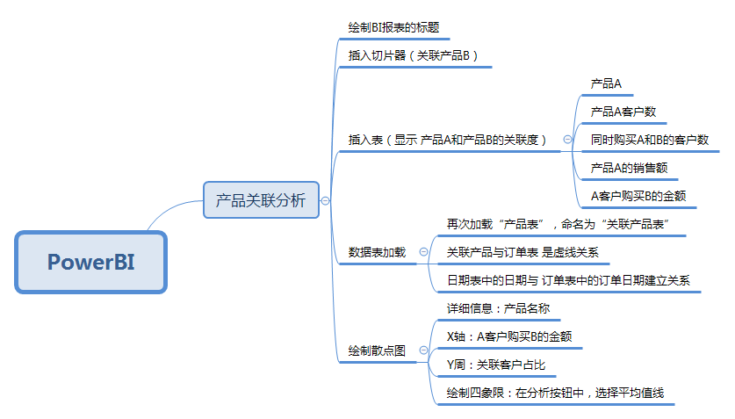
Summary

Slide 79
Thank You Using data to solve problems

Slide 80
决策是一门技能
决策的关键在于数据分析Model（找规律）
有些事物，不具备规律性，比如彩票预测，无法预测 => how to predict a random number
有些事物，条件过于复杂，在短期波动的行为很难预测，比如金融领域中股票短期价格预测。这就好比猫捉老鼠，当大部分人都能知道他在那里的时候，他已经不见了
巴菲特：人生就像滚雪球，最重要的是发现很湿的雪和很长的坡 =>可预测的长期增长
股票中的价值投资，而非彩票预测
Thinking：为什么金融领域中，风控模型相对成熟，而量化投资更像是博弈行为
2019-11 北大高材生“割美国韭菜”被全球通缉，投行“潜规则”遭全球监管“秋后算账”
虚假挂单（Spoofing）
利用技术形态引诱投资者上当，庄家通过在与现价有一段距离的位置放置巨额的买单或卖单创造出市场供需关系不平衡的表象，引诱其他市场参与者作出错误的判断，庄家在虚假挂单成交前迅速撤单并以此获利。
2013年他领导的团队总交易量高达2800万单，占到该期货产品全年总交易量的10%

Slide 81
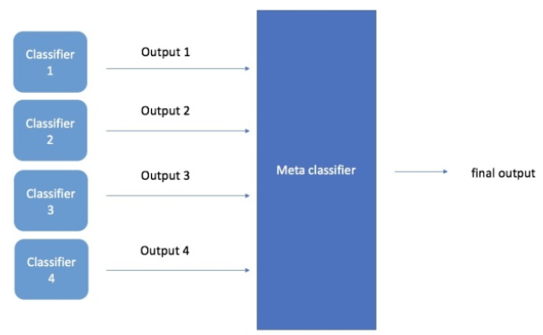
决策是一门技能
找规律的方法也很重要
How to make a good decision？一个好的决策
主公和军师的关系哪个好？ 刘备+诸葛亮 or 曹操+智囊团？
需要多维度思考 => 多个不同种类的分类器
最终拍板的是一个，而不是多个 => Stacking

Slide 82
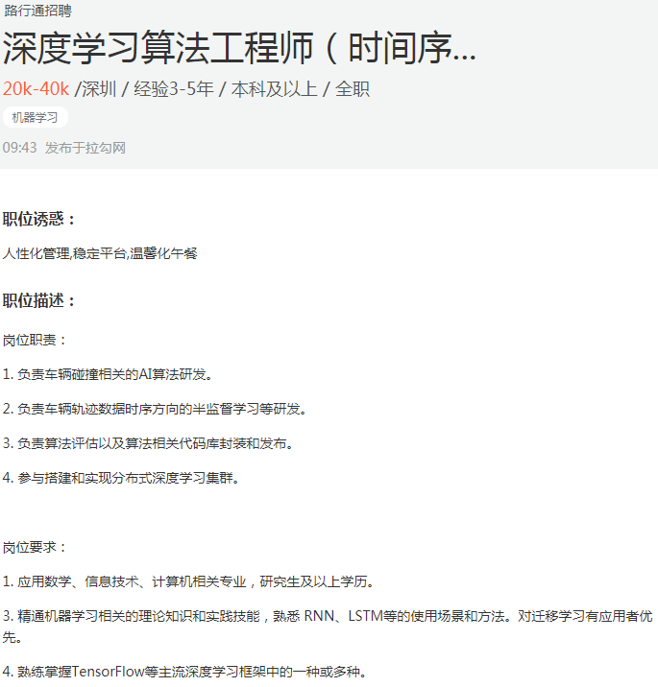
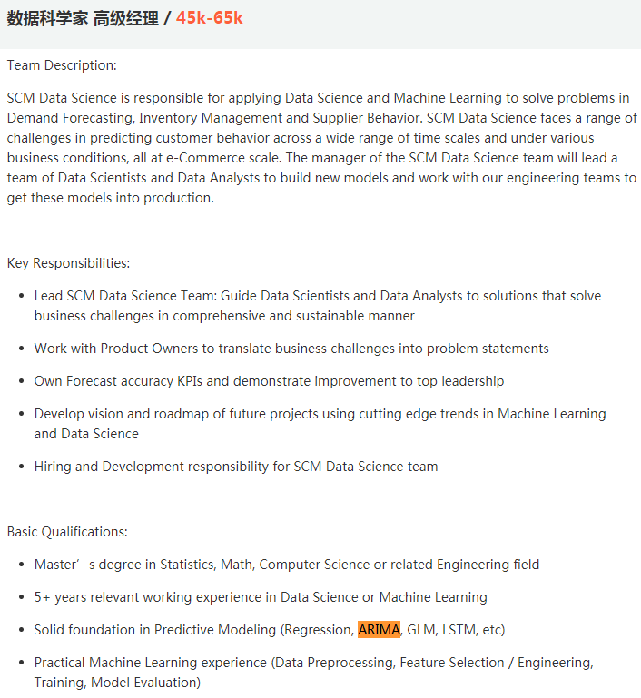
工作中的应用

